Slide 1
Защита лабораторной работы №2

Slide 2
Цель лабораторной работы
Получить основные навыки по начальному конфигурированию оборудования Cisco.

Slide 3
Задание лабораторной работы
1. Сделать предварительную настройку маршрутизатора:
– задать имя в виде «город-территория-учётная_записьтип_оборудования-номер» (см. пункт 2.5), например msk-donskaya-osbender-gw-1;
– задать интерфейсу Fast Ethernet с номером 0 ip-адрес 192.168.1.254 и маску 255.255.255.0, затем поднять интерфейс;
– задать пароль для доступа к привилегированному режиму (сначала в открытом виде, затем — в зашифрованном);
– настроить доступ к оборудованию сначала через telnet, затем — через ssh (используя в качестве имени домена donskaya.rudn.edu);
– сохранить и экспортировать конфигурацию в отдельный файл.
2. Сделать предварительную настройку коммутатора:
– задать имя в виде «город-территория-учётная_записьтип_оборудования-номер» (см. пункт 2.5), например msk-donskaya-osbender-sw-1;
– задать интерфейсу vlan 2 ip-адрес 192.168.2.1 и маску 255.255.255.0, затем поднять интерфейс;
– привязать интерфейс Fast Ethernet с номером 1 к vlan 2;
– задать в качестве адреса шлюза по умолчанию адрес 192.168.2.254;
– задать пароль для доступа к привилегированному режиму (сначала в открытом виде, затем — в зашифрованном);
– настроить доступ к оборудованию сначала через telnet, затем — через ssh (используя в качестве имени домена donskaya.rudn.edu);
– для пользователя admin задать доступ 1-го уровня по паролю;
– сохранить и экспортировать конфигурацию в отдельный файл.

Slide 4
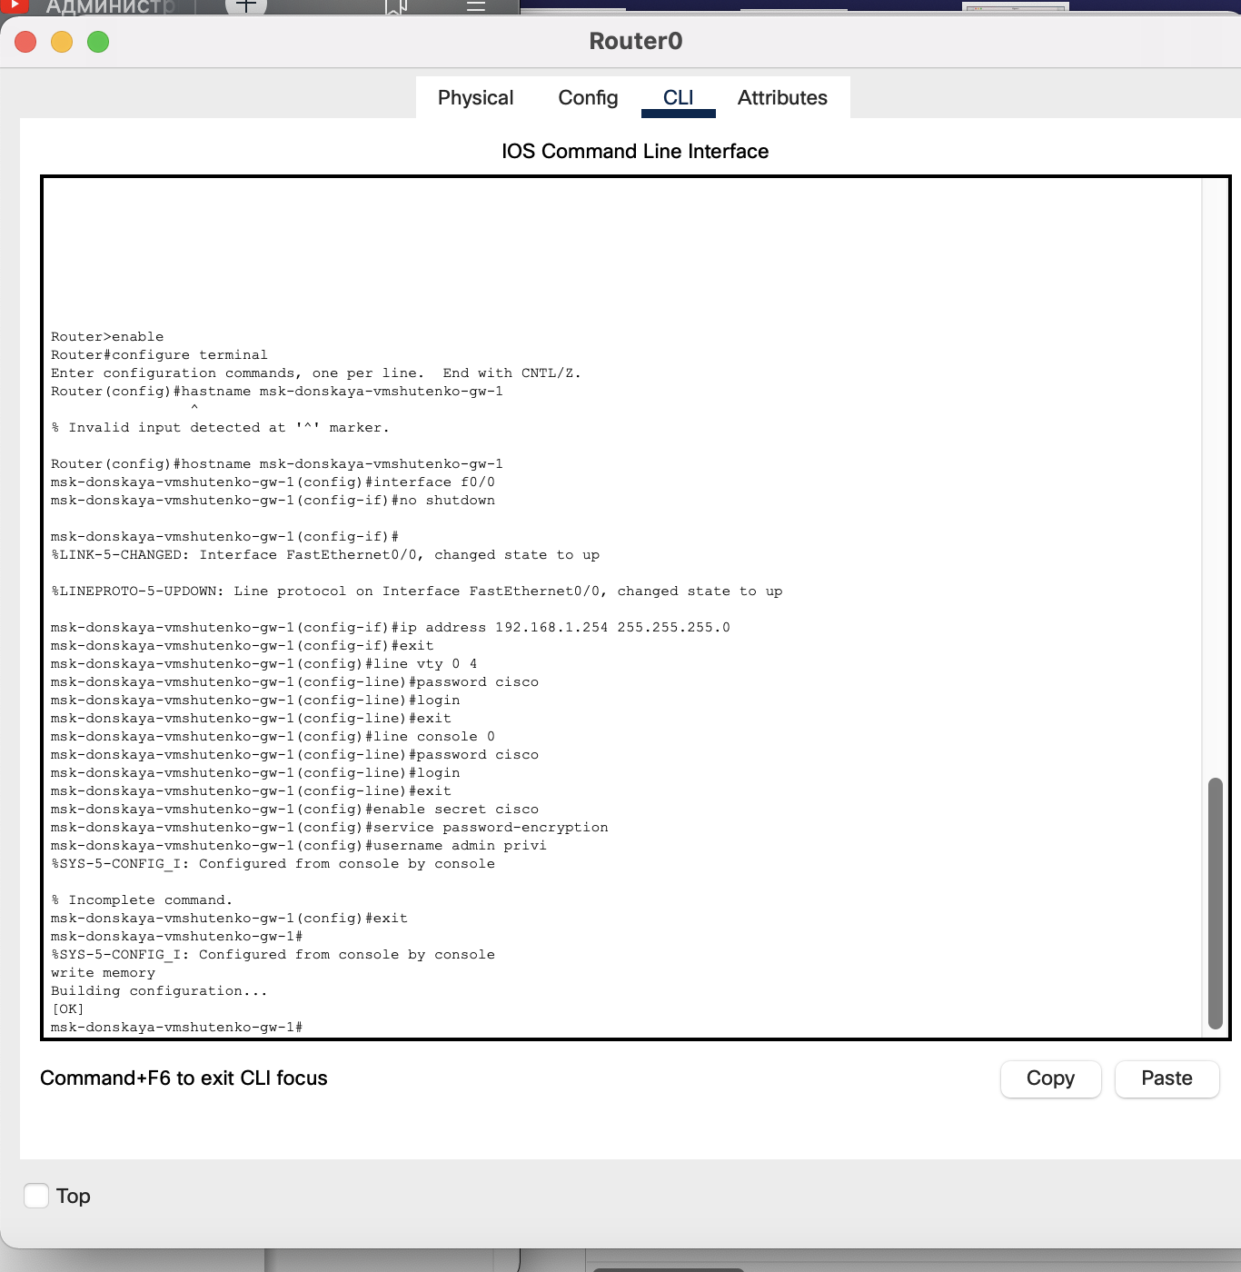
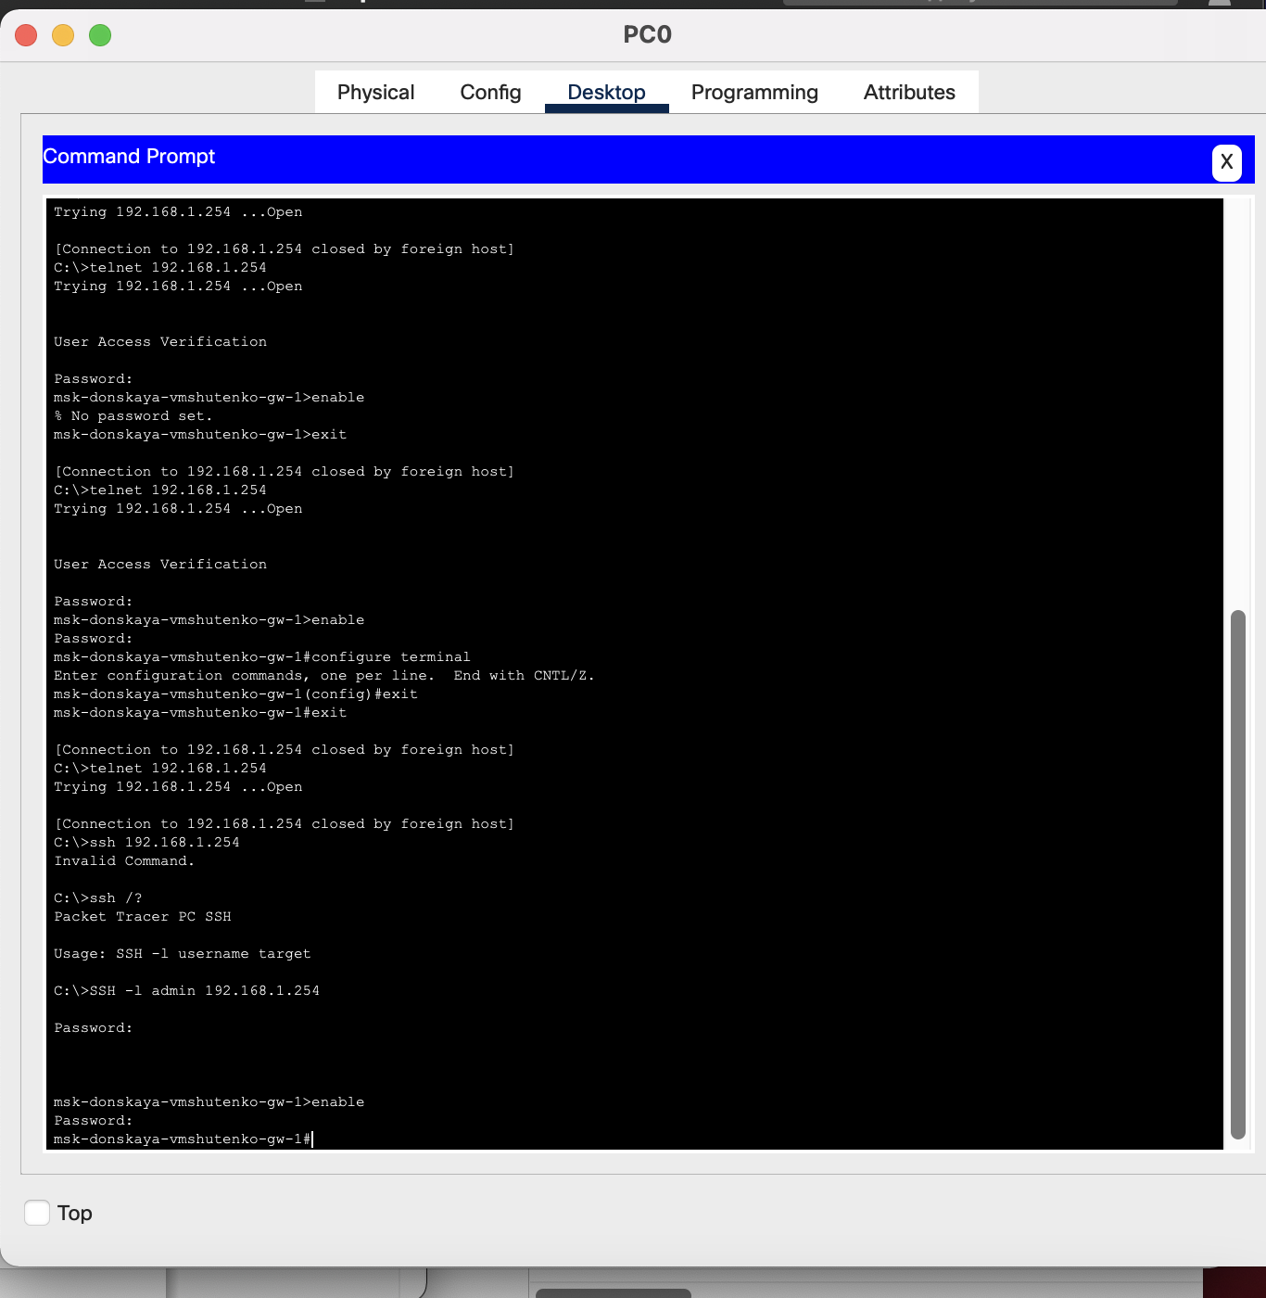
Настройка маршрутизатора

Slide 5
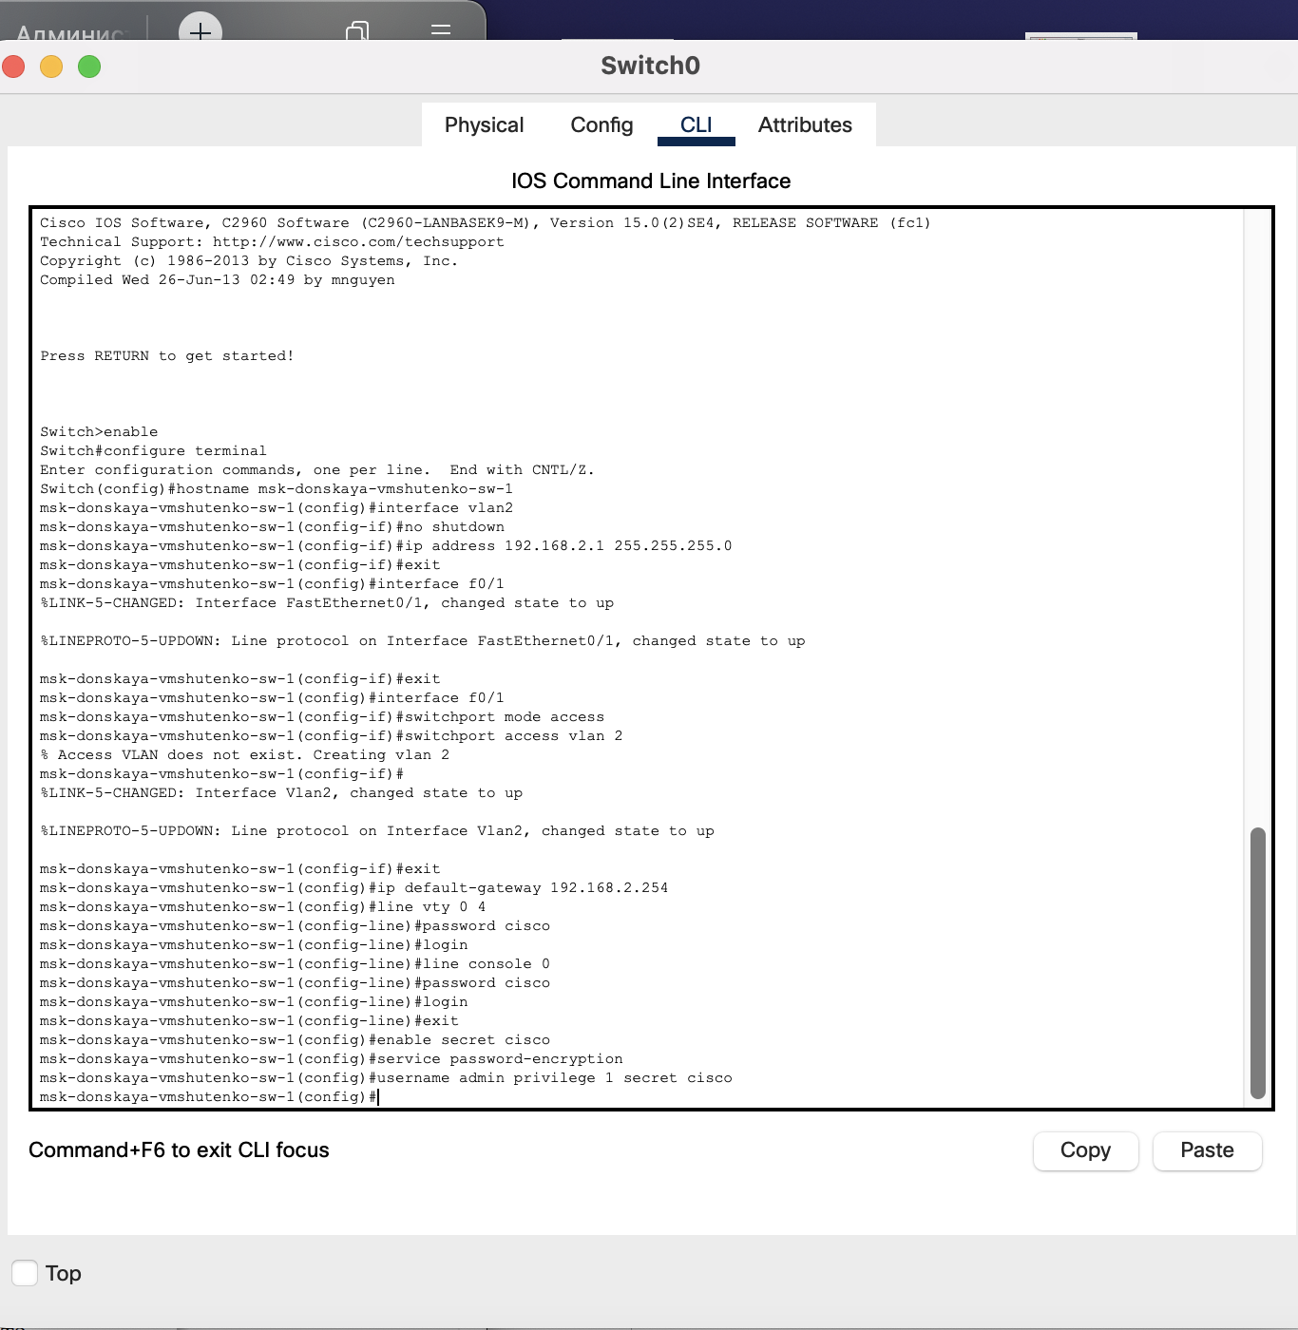
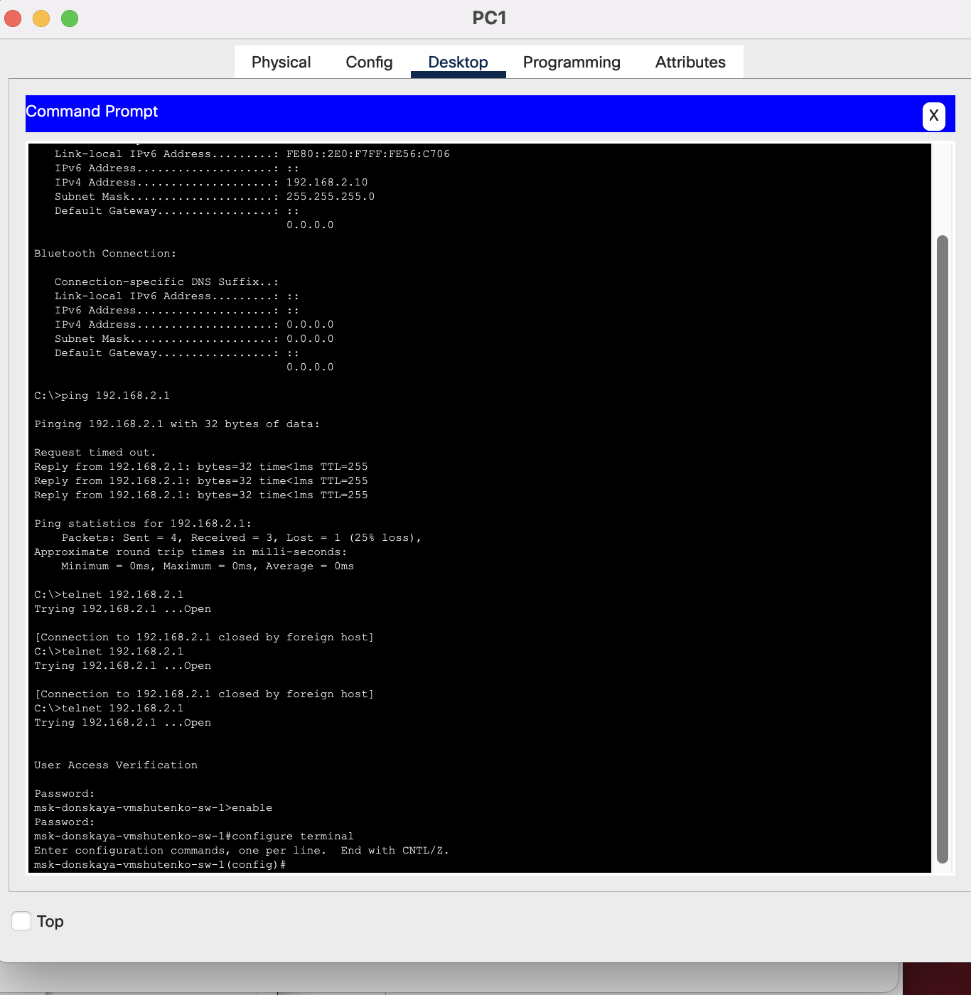
Настройка коммутатора

Slide 6
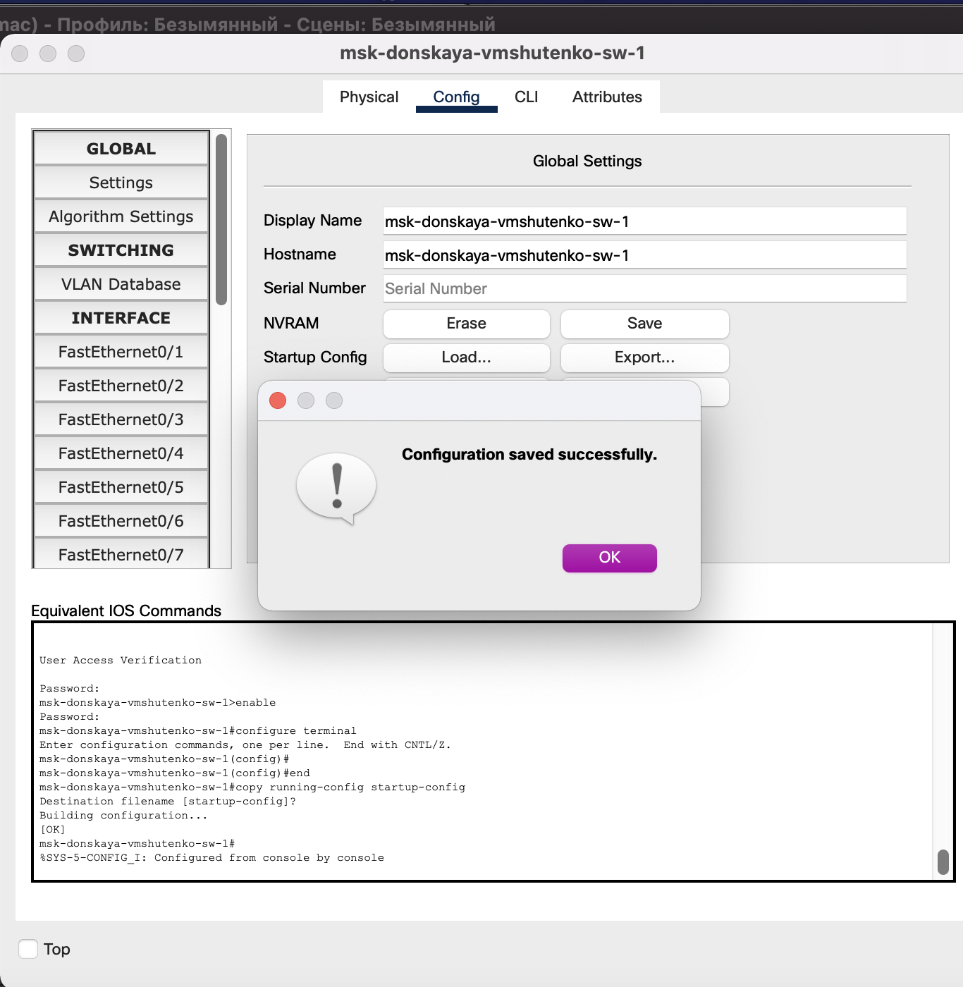
Экспорт и сохранение

Slide 7
Итоги выполнения работы
1. Настроили подключение к маршрутизатору через ssh и telnet.
2. Настроили подключение к коммутатору через ssh и telnet.
3. Выполнили экспорт файлов и их сохранение.
4. Построили небольшие сети.

Slide 8
Итоги
Я получила основные навыки по начальному конфигурированию оборудования Cisco.

